Slide 1

Aiffel YJ2th Datathon Netflix 1조 ❤weddingpeach❤

Slide 2

Netflix_titles.csv
NetflixOriginals.csv
NetflixsRevenue2018toQ2_2020.csv
NetflixSubscribersbyCountryfrom2018toQ2_2020.csv

Slide 3

<데이터 접근 방향>
1)내용적 측면: 중심 데이터인 Netflix_title.csv 데이터 분석 및 파악, 등급/국가/장르별 데이터 통계 살펴보기
2)구조적 측면: Netflix Original contents와 비교하여 콘텐츠의 변화 추이를 살펴보며 넷플릭스의 과거 전략 추정 및 앞으로의 방향 재고
3)시장 측면: 대륙간 구독자수와 수익 간의 상관관계 분석을 통한 넷플릭스의 시장 파악 및 발전 가능성 시장 전략 발표

Slide 4
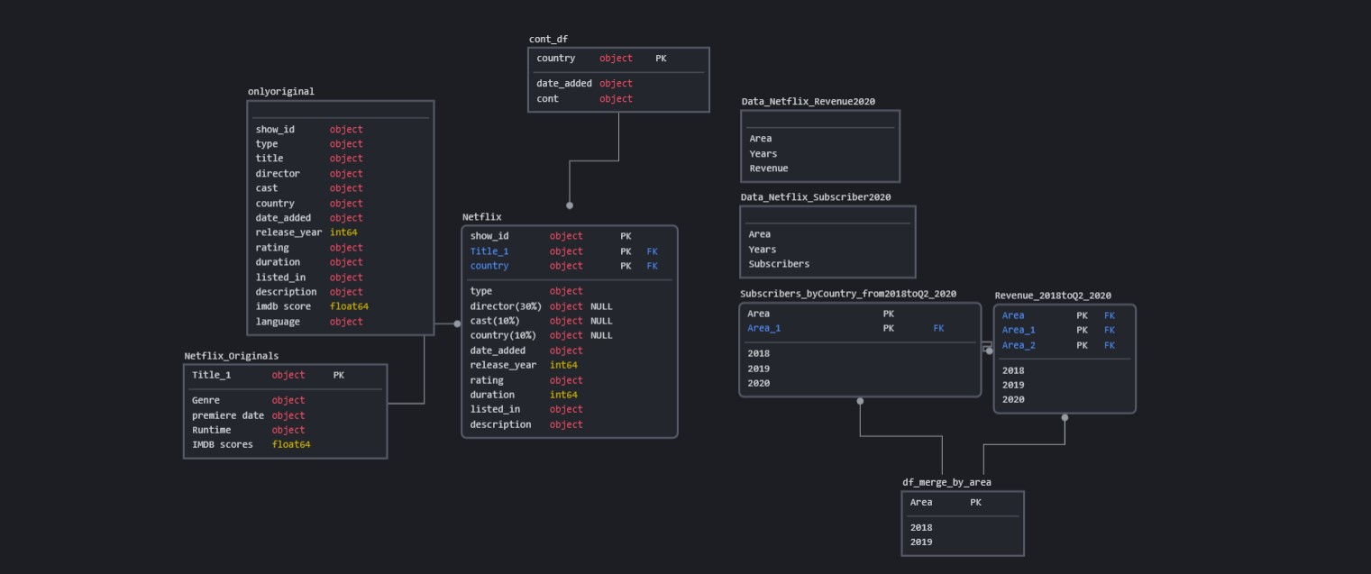

Slide 5
main_df_basic.ipynb,
netfix_strategy.ipynb
참고
<1> 중심 데이터인 Netflix_title.csv 데이터 분석 및 파악, 등급/국가/장르별 데이터 통계 살펴보기

Slide 9
<2> Netflix Original contents와 비교하여 콘텐츠의 변화 추이를 살펴보며 넷플릭스의 과거 전략 추정 및 앞으로의 방향 재고

Slide 10
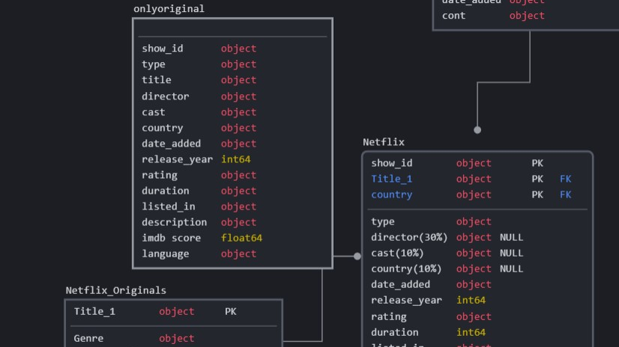
넷플릭스 오리지널 콘텐츠 추가에 대한 변화 분석(1)
가설1) 새로운 OTT 서비스가 증가함에 따라 구독자 수를 잡기 위해 오리지널 콘텐츠보다 오리지널 콘텐츠가 아닌 콘텐츠를 더 증가시켰다.

Slide 11
jaekyung_eda.ipynb
참고
오리지널 콘텐츠의 증감 추이
(단, 2021년도 작품은 데이터셋에 다 반영되지 않았다)

Slide 12
오리지널이 아닌 콘텐츠 수 증감 추이

Slide 13
증감률 비교
컨텐츠 비교를 할 수 없을 정도의 데이터셋이라 큰 결과는 찾지 못했지만 그럼에도 오리지널이 아닌 컨텐츠가 확실히 많음을 알 수 있다.
컨텐츠의 리뷰수, 인기 등등 다른 정성적 부분을 함께 비교하지 못한게 아쉬운 부분

Slide 14
오리지널 콘텐츠와 국가 상관관계
가설2) 새로운 국가의 구독자수를 증가시키기 위해 다양한 국가의 오리지널 콘텐츠를 제작하였다.

Slide 15

데이터 시각화 해봤더니 의미는 없는데 그래도 발표는 꼭 해야할 부분에 이거 써주세요
악당한테 빔 맞음 ㅠ

Slide 17
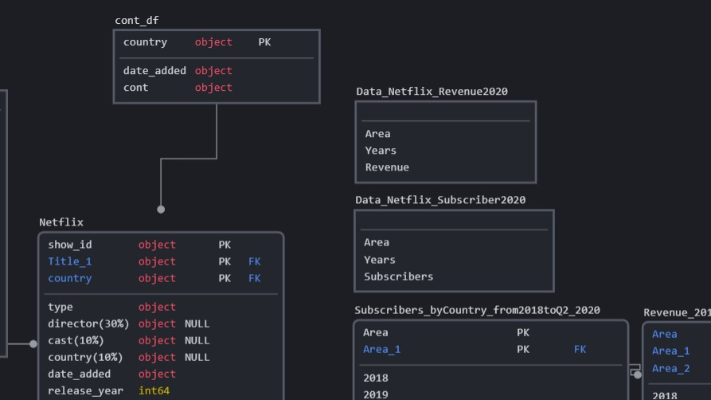
<3> 대륙간 구독자수와 수익 간의 상관관계 분석을 통한 넷플릭스의 시장 파악 및 발전 가능성 시장 전략 발표

Slide 18
'the Number of Contents'

Slide 19
국가별 시간에 따른 컨텐츠 수의 변화 추이

Slide 20
'2018~2020: Changes in the number of contents by continent

Slide 21
'2018~2020: Changes in revenue by continent.

Slide 22
'2018~2020: Changes in subscribers by continent.

Slide 23
구독자 수와 수입의 상관관계 분석
(cont_df_songhee.ipynb 참고)

Slide 24
(2018.1Q~2020.Q2)
United States and Canada
'Europe, Middle East, and Africa
Latin America
'Asia-Pacific

Slide 25
<2> Netflix Original contents와 비교하여 콘텐츠의 변화 추이를 살펴보며 넷플릭스의 과거 전략 추정 및 앞으로의 방향 재고
가설1) 새로운 OTT 서비스가 증가함에 따라 구독자 수를 잡기 위해 오리지널 콘텐츠보다 오리지널 콘텐츠가 아닌 콘텐츠를 더 증가시켰다.
=> 결과적으로 다양한 콘텐츠가 증가했고 역시 기본 콘텐츠가 더 많음을 알 수 있다. 하지만 오리지널 콘텐츠 자체 데이터가 부족했던 점, 오리지널 콘텐츠는 양 뿐만 아니라 작품 자체의 퀄리티와 화제성을 따졌다면 그 영향력은 달라졌을 지 모른다. 데이터셋의 한계에 부딫혔던 아쉬운 결론
가설2) 새로운 국가의 구독자수를 증가시키기 위해 다양한 국가의 오리지널 콘텐츠를 제작하였다.
=> 다양한 국가의 컨텐츠를 제작했지만 미국을 제외한 다른 나라에서 유의미한 부분을 찾지는 못했다.
<3> 대륙간 구독자수와 수익 간의 상관관계 분석을 통한 넷플릭스의 시장 파악 및 발전 가능성 시장 전략 발표
- r값이 0.7~ 1.0 => 같은 시기별의 두 변수(구독자수, 수입액수)는 강한 양의 상관관계를 가지고 있음을 알 수 있음으로 보아 나라별 구독fee 차이가 존재하지만 전반적으로 그 차이가 두드러지지 않는 경향을 보인다.
- 유럽, 중동, 아프리카 대륙의 구독자 수와 수입의 증가 추세가 다른 대륙에 비해 가장 세가 가파름을 알 수 있음(원인을 알아보려면 더 깊은 분석이 필요했는데 시간의 한계에 극복불가)
- 미국, 캐나다 / 유럽 은 콘텐츠가 증가했는데 전체 콘텐츠에서 라틴아메리카랑 아시아태평양지역은 감소
- 수익은 라틴아메리카가 더 높은데 제작 콘텐츠는 아시아가 라틴아메리카보다 많다

Slide 26


Slide 27
** 재경님 한번 컴펌해 주시고 송희님 발표 스피치로 정리해서 바꿔 써주세요! **
3개의 캐글 그리고 6개의 데이터를 통해 새로운 3개의 데이터 프레임을 더 만들어 진행하였다. 처음엔 상영 등급, 장르, 국가의 연관성을 살펴보고 넷플릭스 오리지널의 영향력 더 나아가 대륙 간 구독자 수와 수익 상관관계 분석을 통한 넷플릭스 전략 전체를 살펴보고자 진행했다. 분석을 하며 어려움이 있었는데 생각보다 시간에 따른 피처들의 변화 양상이 유의미하지 않았고 오리지널 콘텐츠 데이터 셋이 적었던 점, 대륙 각각의 영향력을 살피는 부분에서 시행착오가 있었다.
하지만, 분석을 통해 넷플릭스는 키즈 데이터보다 성인을 타게팅 한 데이터가 많았다는 점, 각 나라별로 오리지널 콘텐츠에 대한 투자가 많이 이뤄지고 있지만 아직 유의미한 결과는 몇 개의 작품에서만 나오고 그걸 분석하려면 다양한 원인을 따져야 한다는 점, 전체적인 콘텐츠 대부분이 북미와 유럽에 한정되어 있고 주 타겟층이라는 점, 라틴아메리카가 수입에 비해 제작 콘텐츠가 적다는 점을 알 수 있었다.

Slide 28

아쉬웠던 점 따로 쓸땐 이거

Slide 29

QnA

Slide 30

Thanks!

